Slide 1

JAVA SWING PROJECT
김도우 양현준 오성아 최수훈

Slide 2

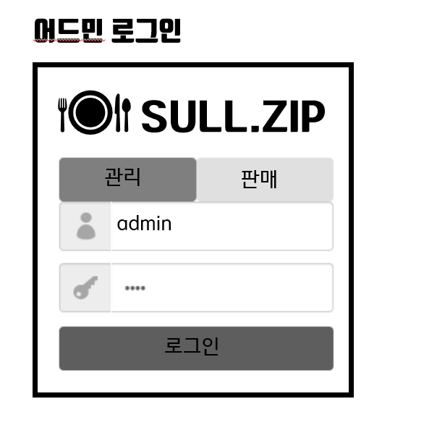
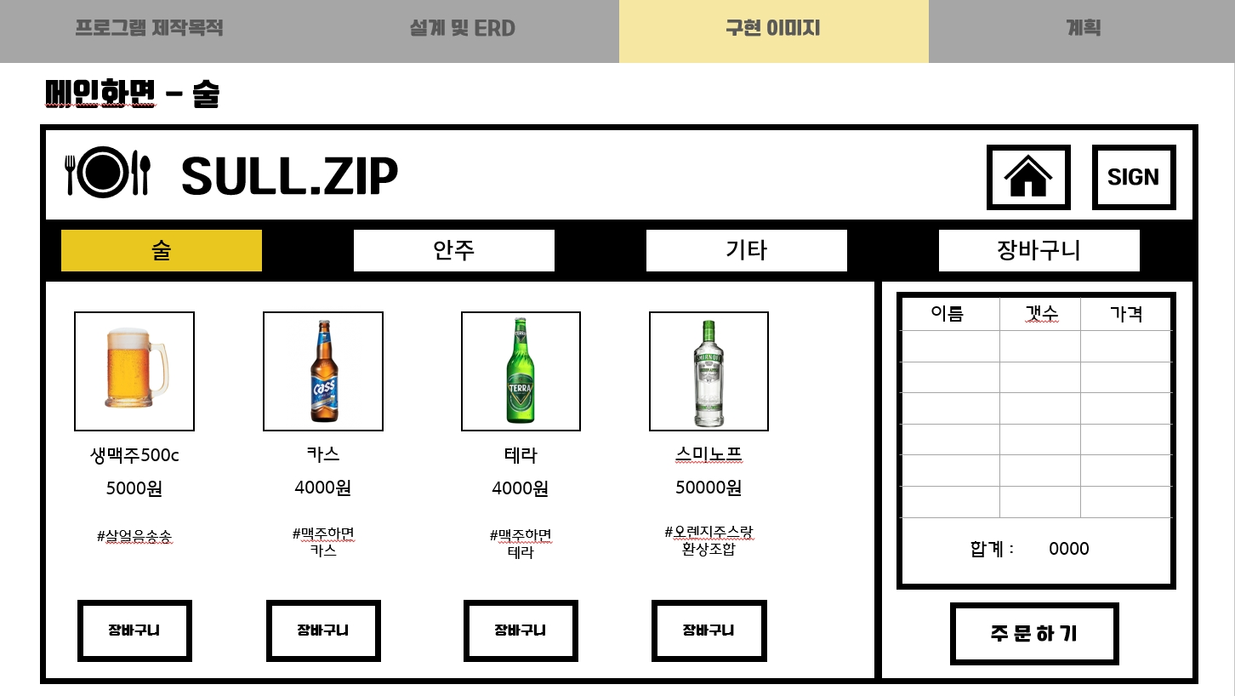
창의력 X

Slide 3

차례
Contents
프로그램 제작목적
ERD/EER
구현 이미지 및 실행영상
진행 과정 및 사용프로그램

Slide 4

프로그램 제작목적
Purpose
이용대상
개발자이거나
개발을 하고싶은 모든 사람

Slide 5
프로그램 제작목적
Purpose
이용대상
개발자이거나
개발을 하고싶은 모든 사람
이용목적
나의 성향과 개발자의 적성을
비교하여 미래계획에 참고하고자
프로그램을 설계 하였습니다.

Slide 6
프로그램 제작목적
Purpose
이용대상
개발자이거나
개발을 하고싶은 모든 사람
프로그램 확장성
현 프로그램은 MBTI와 개발자 적성의 연관성만 만들었으나 추후 다른 직업군의 적성기능도 추가할 수 있습니다.
뿐만 아니라 최근 유행했던 심리테스트 및 나의 꽃 찾기와 같은 알고리즘으로 진행되어 이후 추가로 비슷한 기능을 더
넣을 수 있으며, 더 나아가 문제은행, 온라인 시험과 같은 프로그램으로 발전 할 수 있습니다.
이용목적
나의 성향과 개발자의 적성을
비교하여 미래계획에 참고하고자
프로그램을 설계 하였습니다.

Slide 7
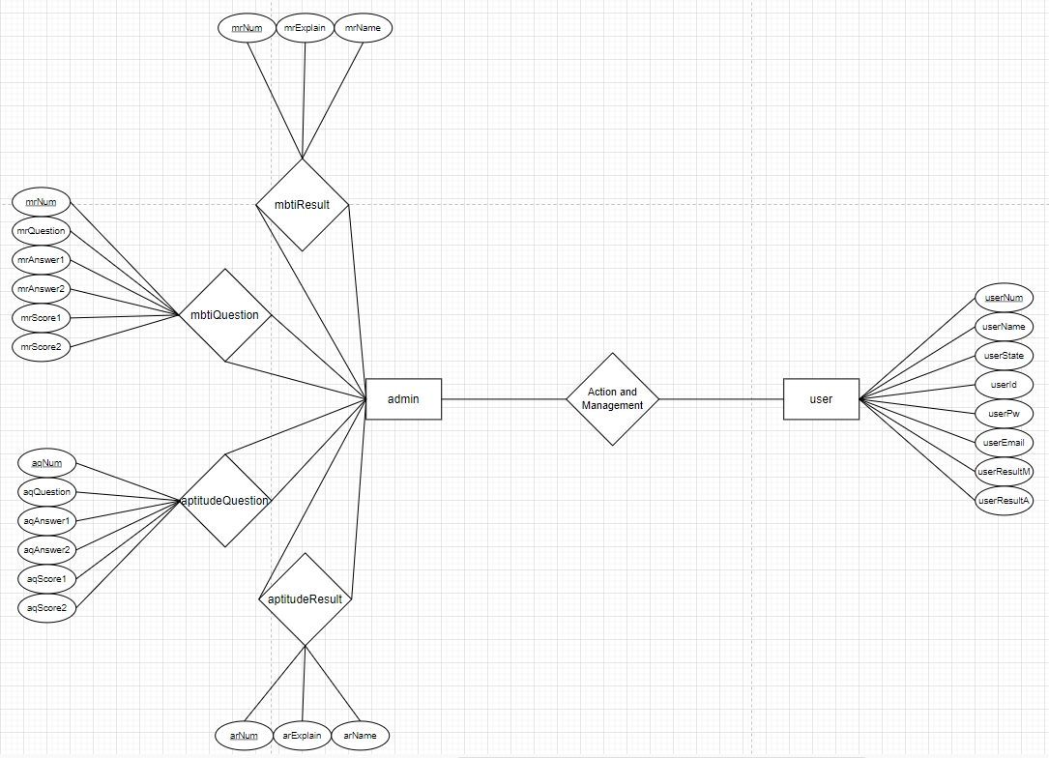
ERD
Entity Relationship Diagram
1
N

Slide 8
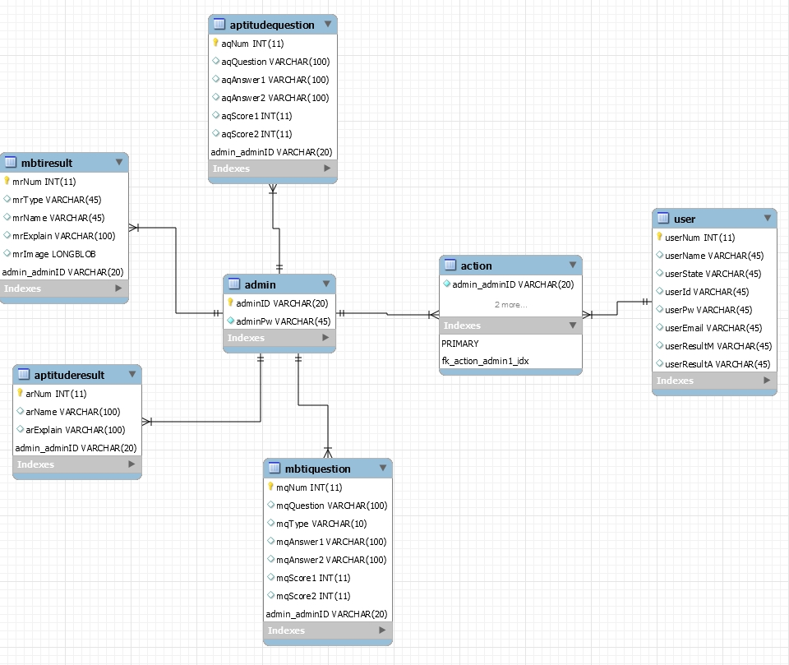
EER
Enhanced ER Diagram
1
N

Slide 9
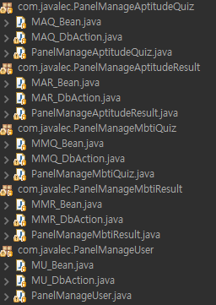
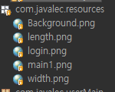
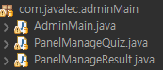
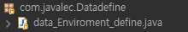
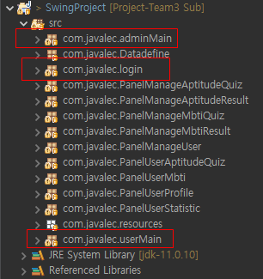
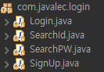
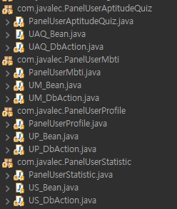
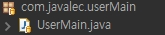
구현 이미지 및 실행영상
Program Run
실행되는 패널
이미지 및 공유데이터
Package
메인

Slide 10
구현 이미지 및 실행영상
Program Run
로그인

Slide 11
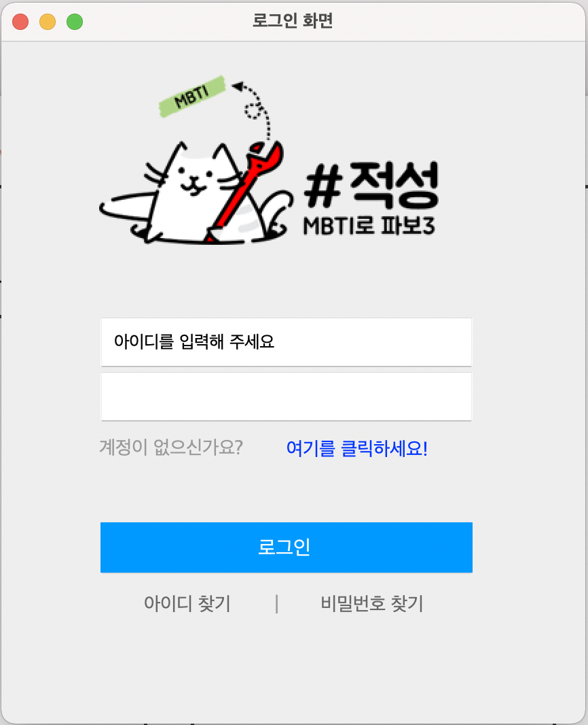
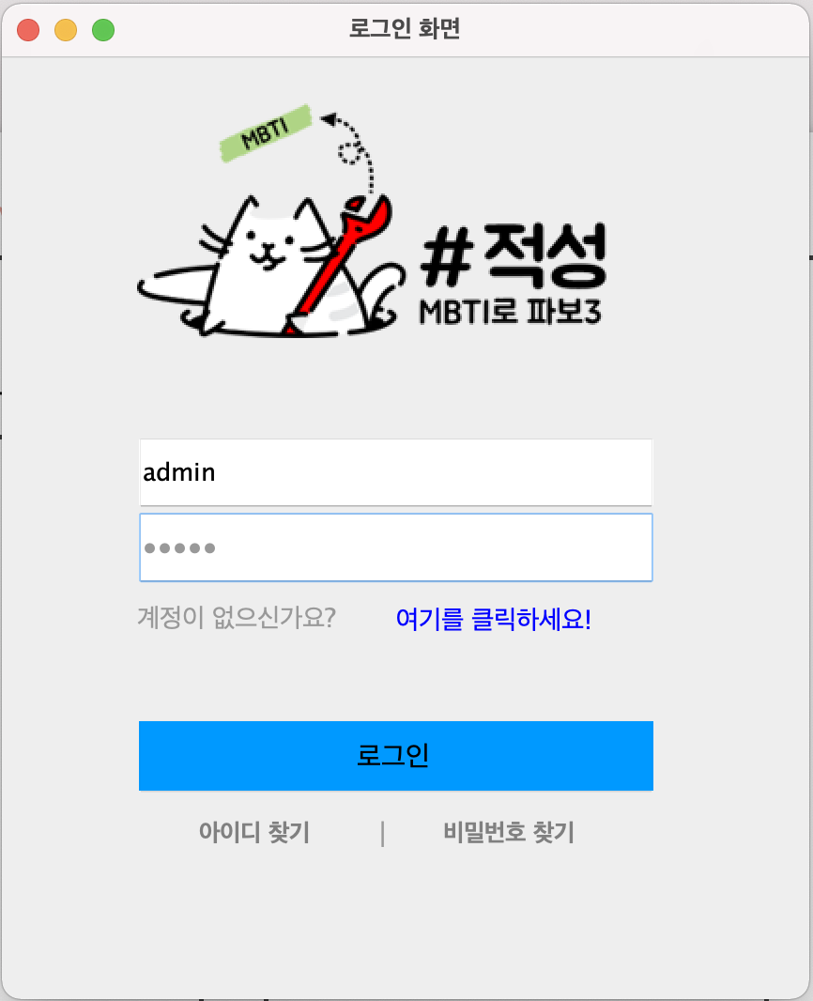
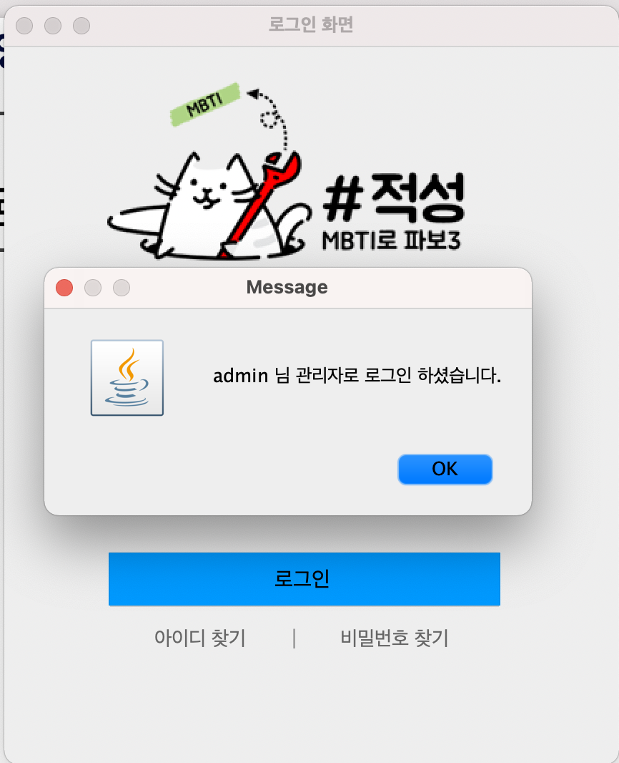
구현 이미지 및 실행영상
Program Run
로그인(첫 페이지)
로그인(관리자-입력)
로그인(유저-성공)

Slide 12
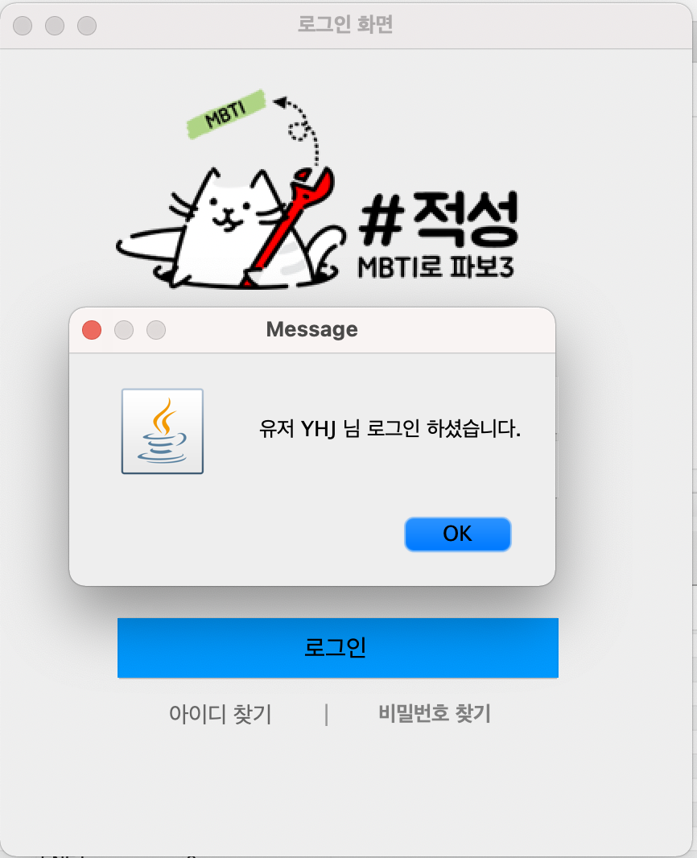
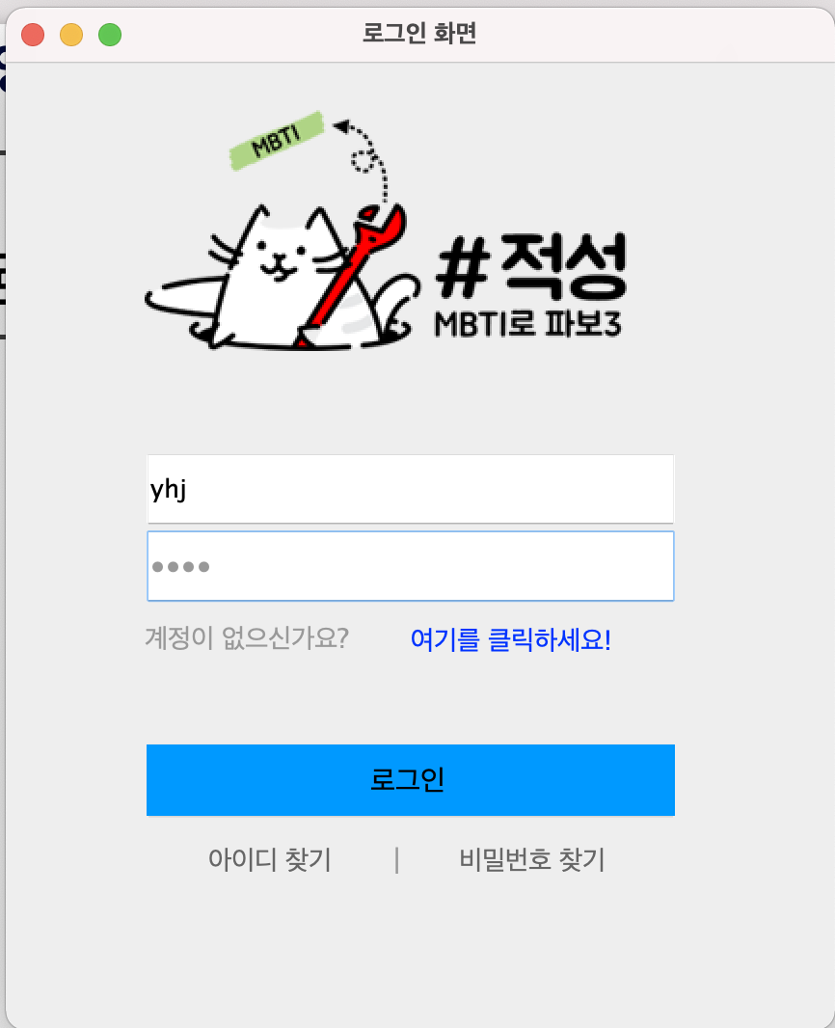
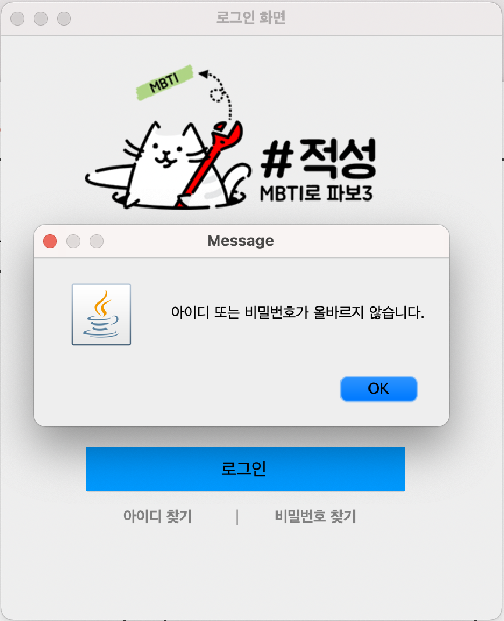
구현 이미지 및 실행영상
Program Run
로그인(유저-성공)
로그인(유저입력)
로그인(실패)

Slide 13
구현 이미지 및 실행영상
Program Run
회원가입

Slide 14
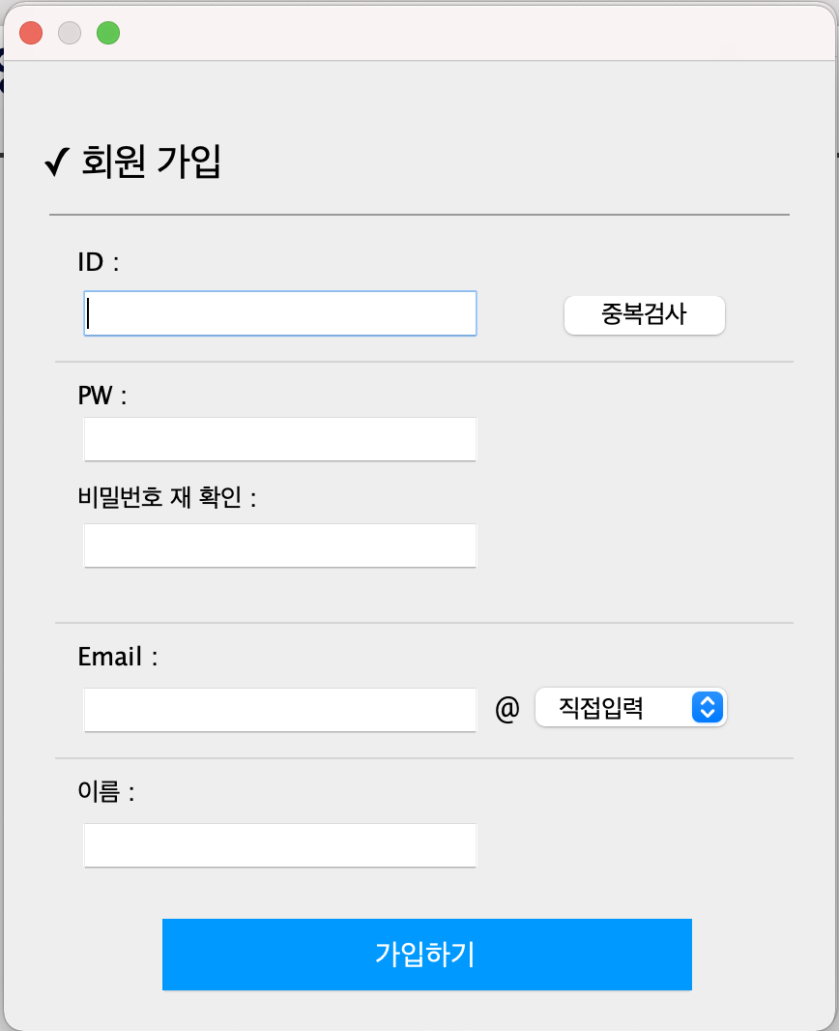
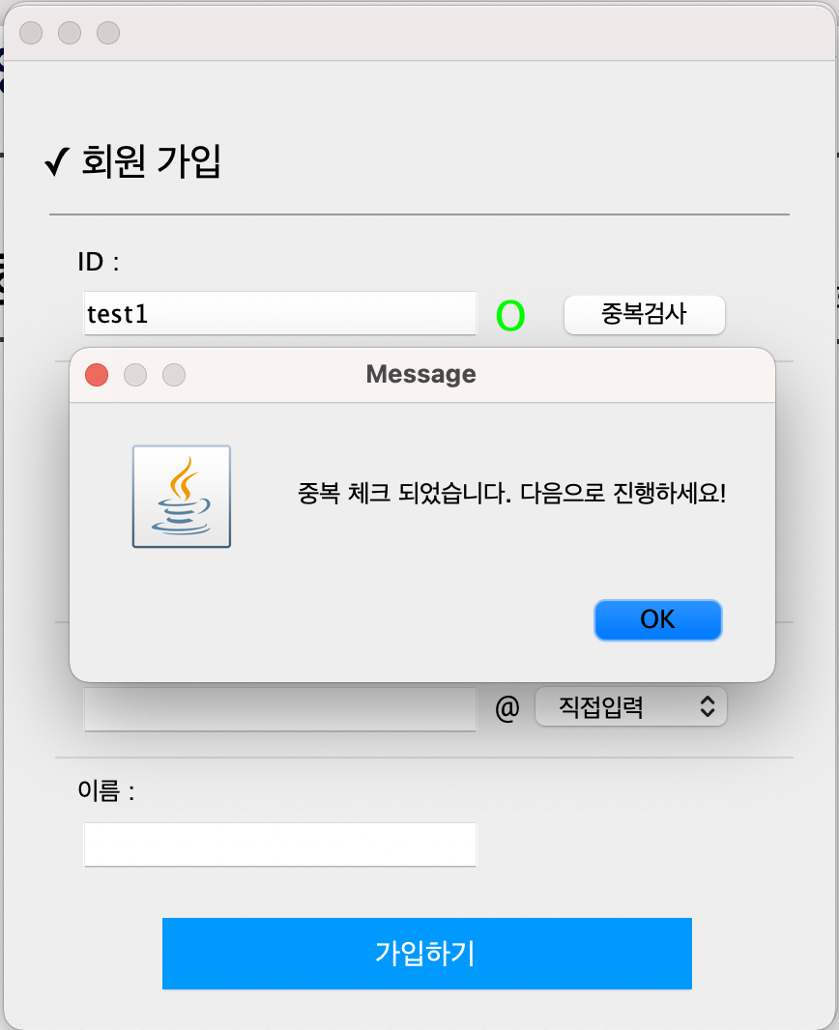
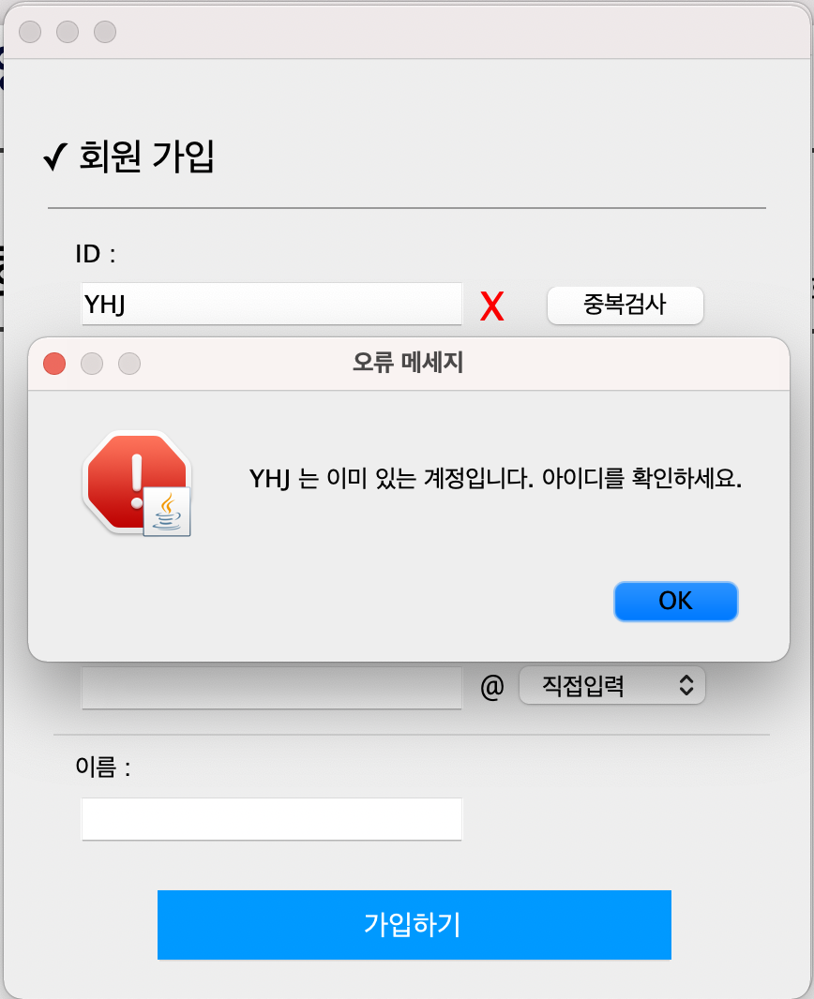
구현 이미지 및 실행영상
Program Run
회원가입(첫 페이지)
회원가입(id중복확인-성공)
회원가입(id중복확인-실패)

Slide 15
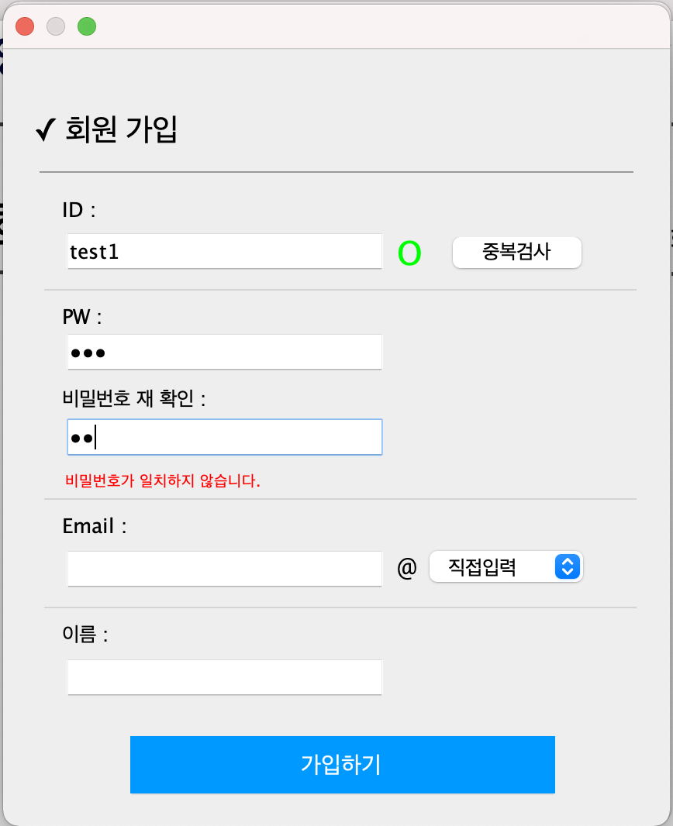
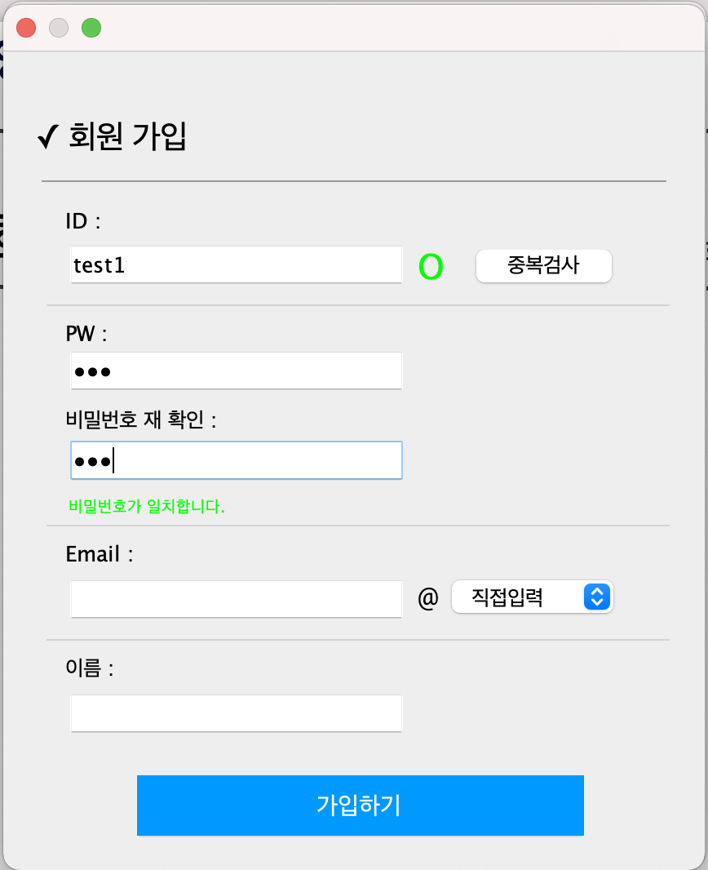
구현 이미지 및 실행영상
Program Run
회원가입(비밀번호 체크)
회원가입(비밀번호 체크완료)

Slide 16
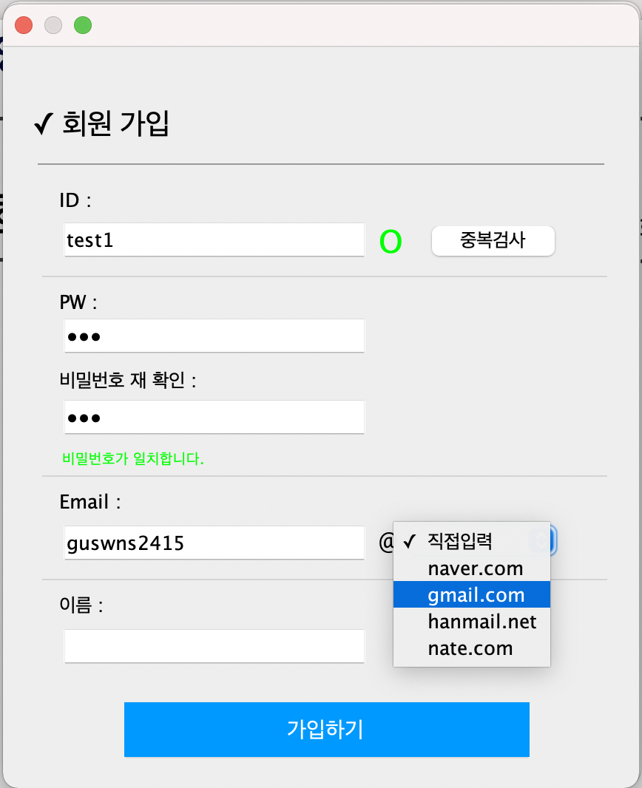
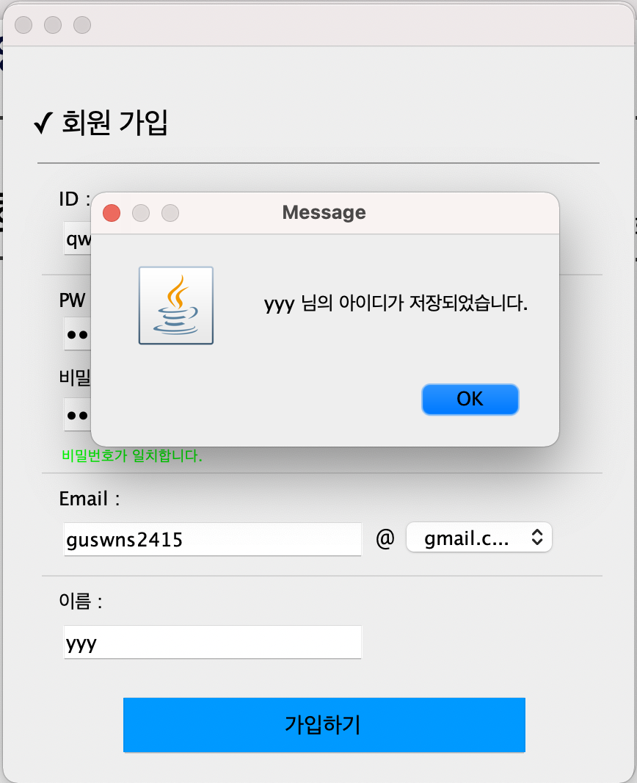
구현 이미지 및 실행영상
Program Run
회원가입(이메일 콤보박스)
회원가입(회원가입완료)

Slide 17
구현 이미지 및 실행영상
Program Run
ID/PW 찾기

Slide 18
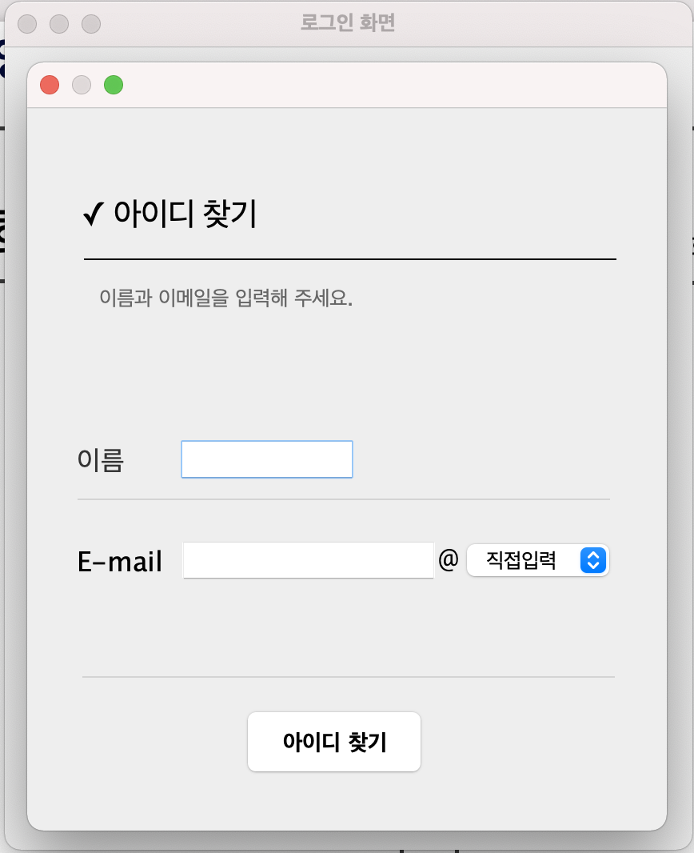
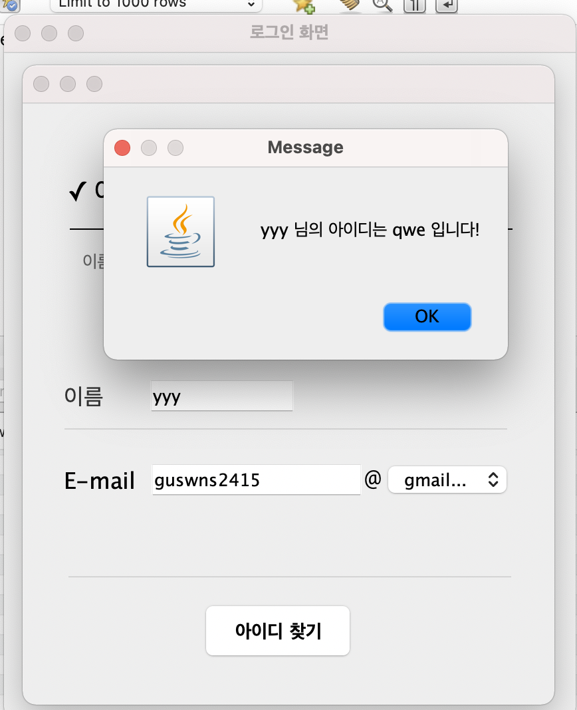
구현 이미지 및 실행영상
Program Run
ID찾기(첫 페이지)
ID찾기(성공시)

Slide 19
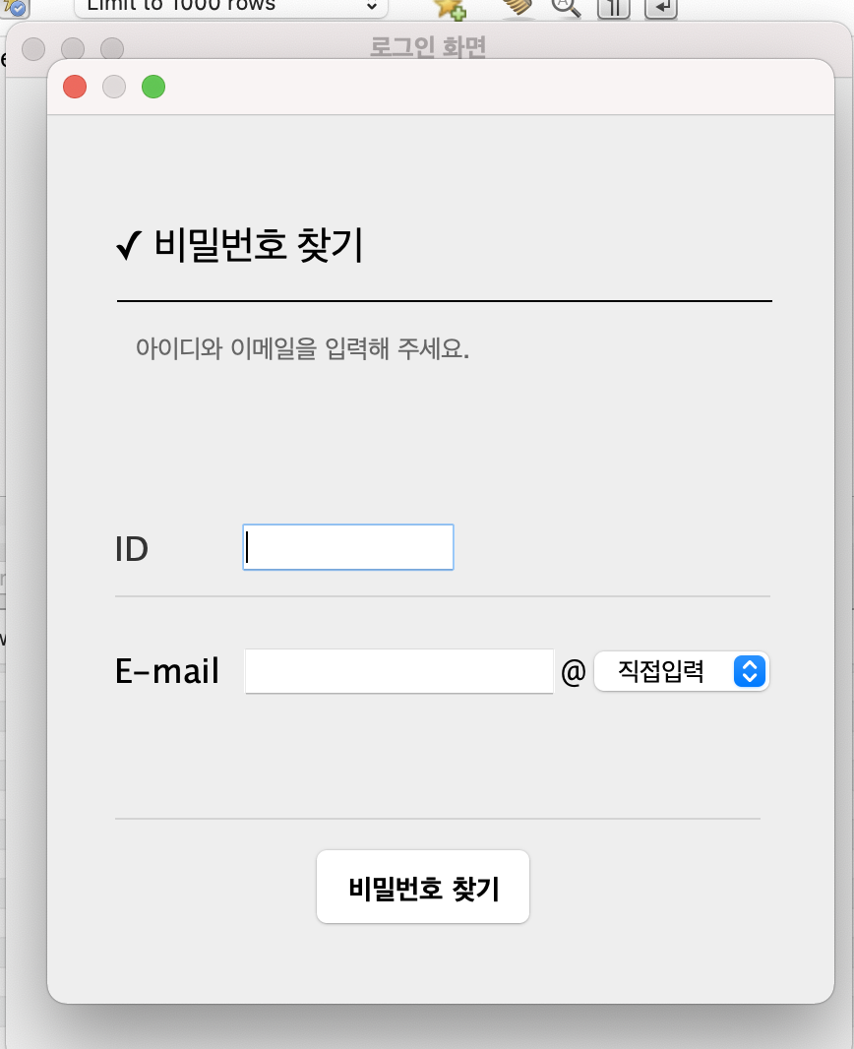
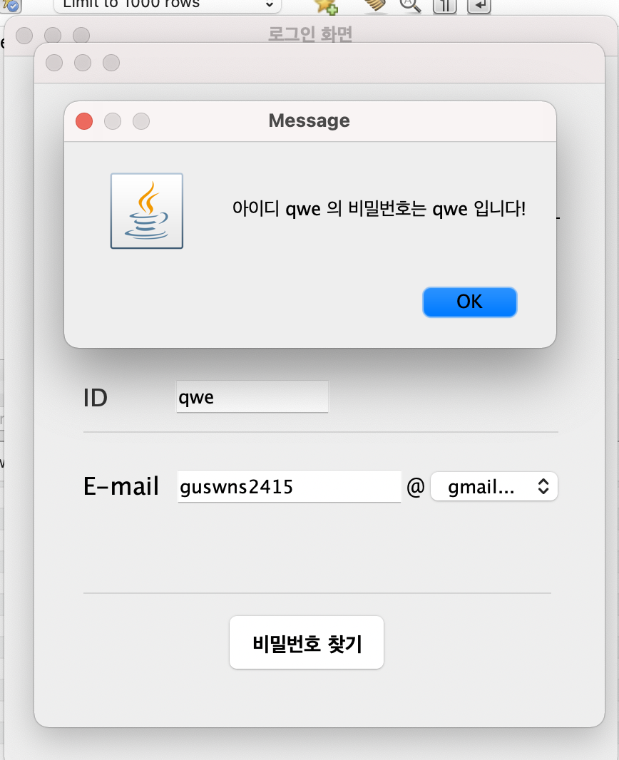
구현 이미지 및 실행영상
Program Run
PW찾기(첫 페이지)
PW찾기(성공시)

Slide 20
구현 이미지 및 실행영상
Program Run
관리자 메뉴

Slide 21
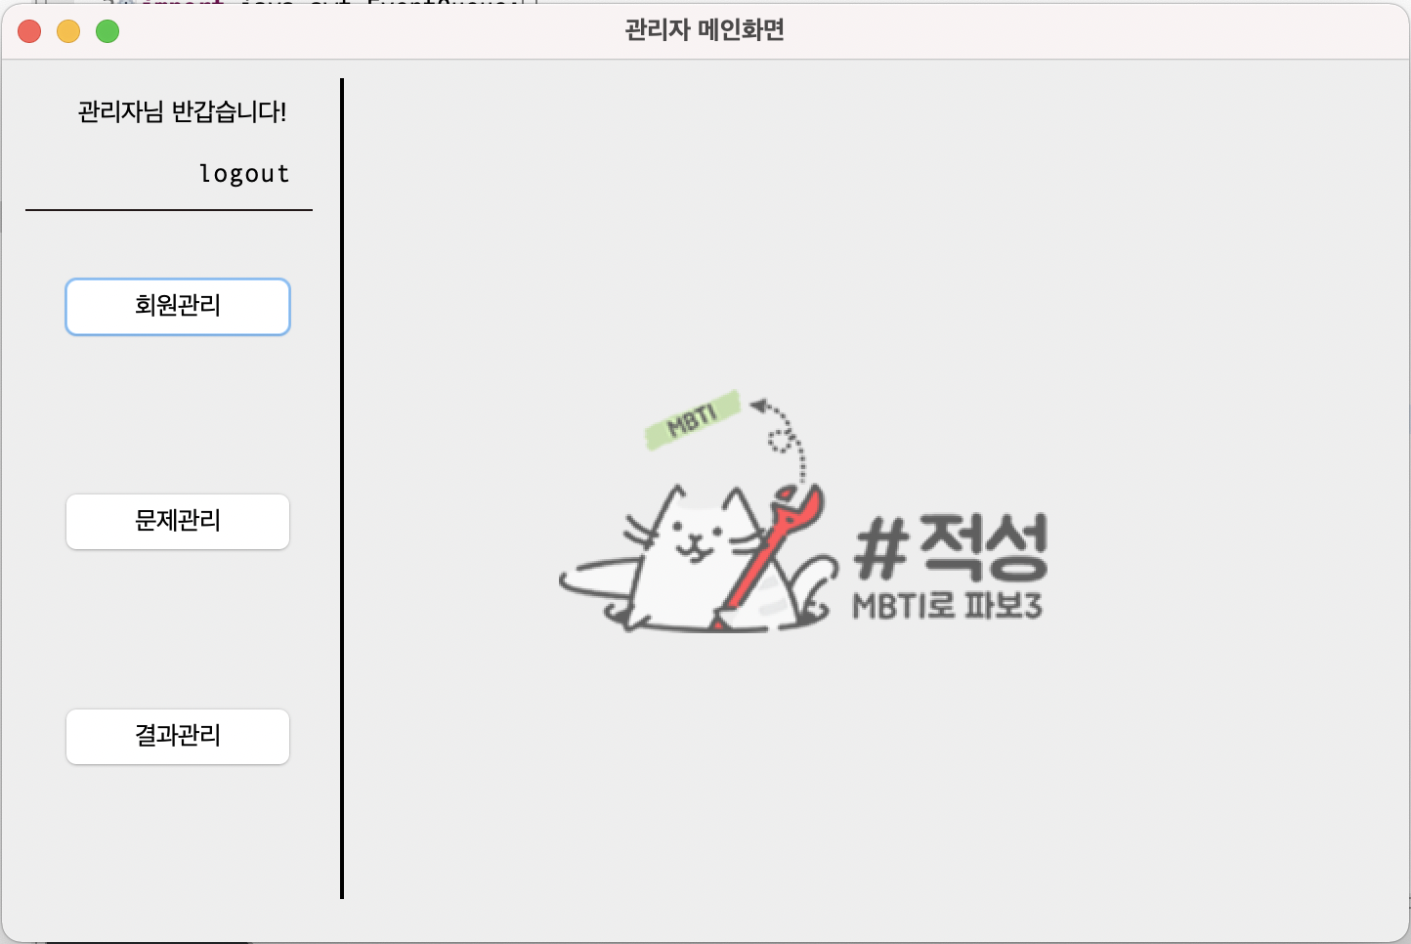
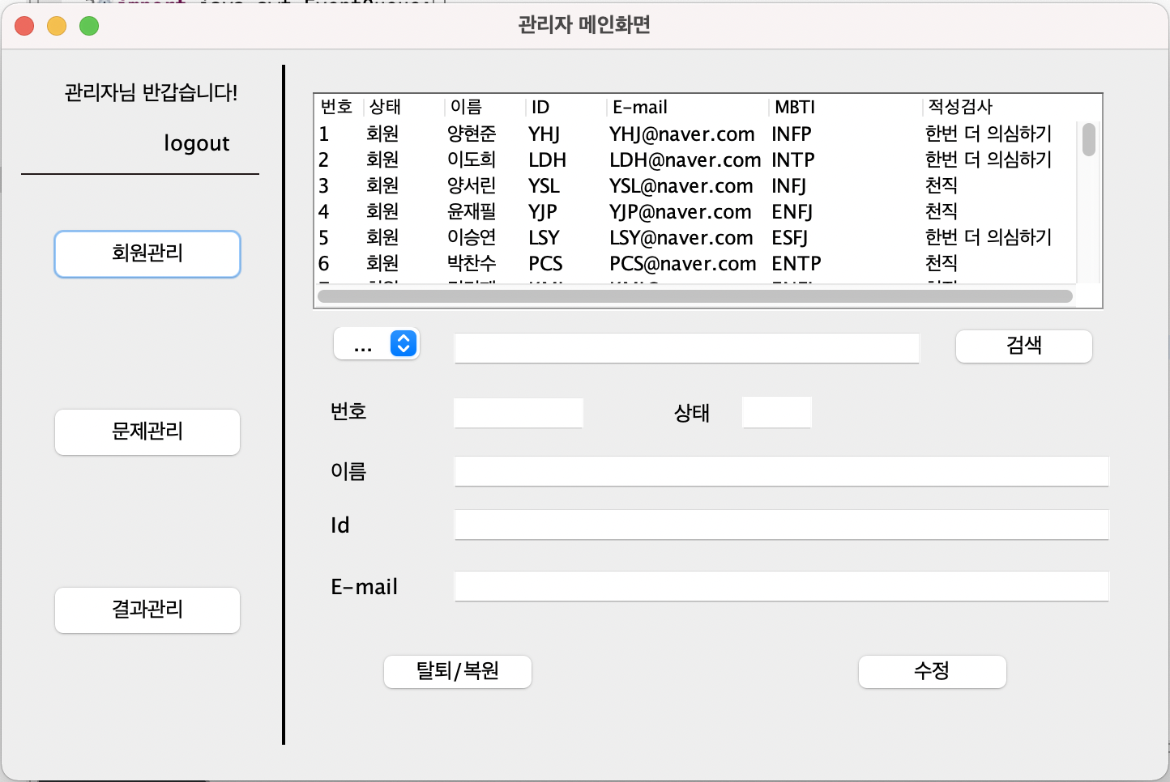
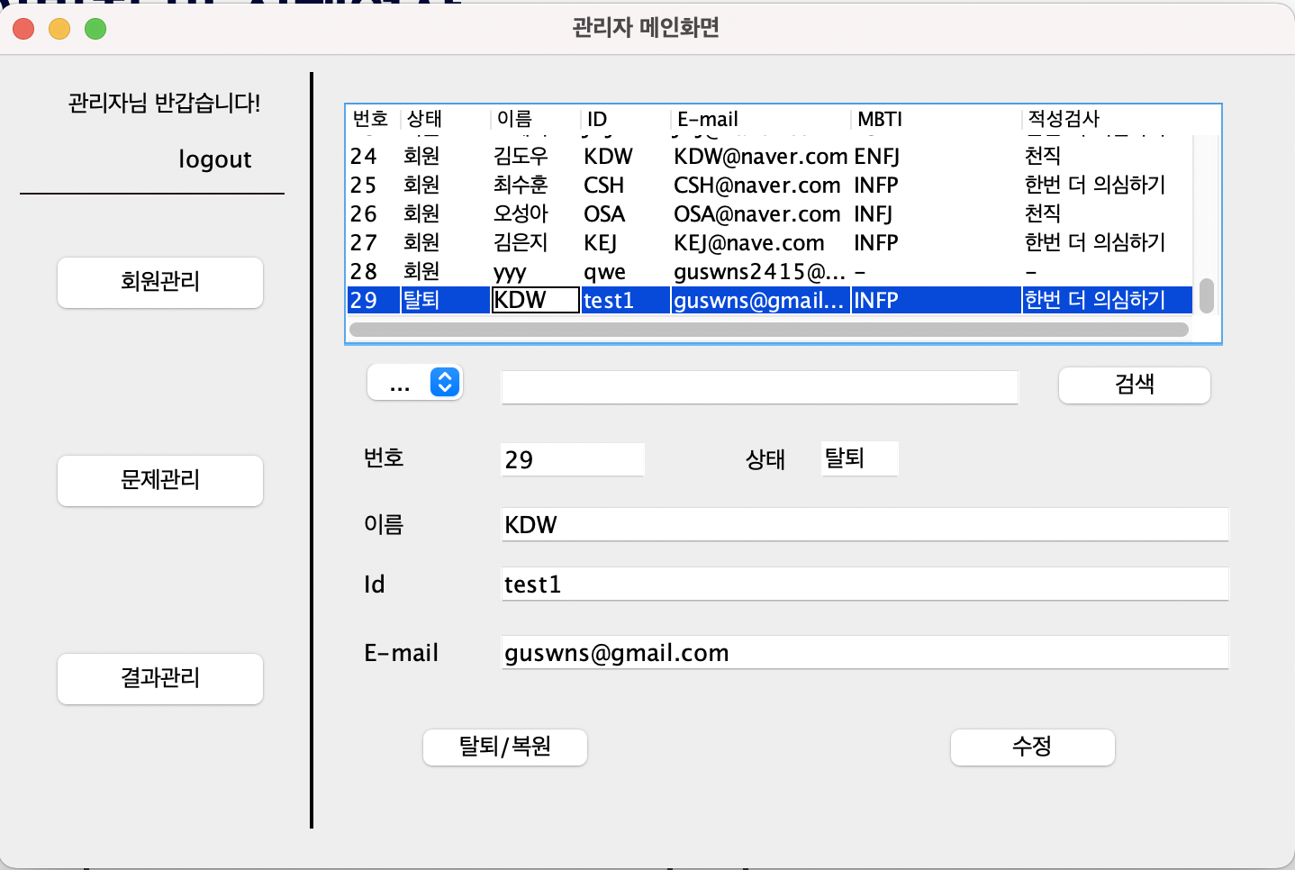
구현 이미지 및 실행영상
Program Run
관리자(첫 페이지)
관리자(회원관리-첫 페이지)
관리자(회원관리-클릭시)

Slide 22
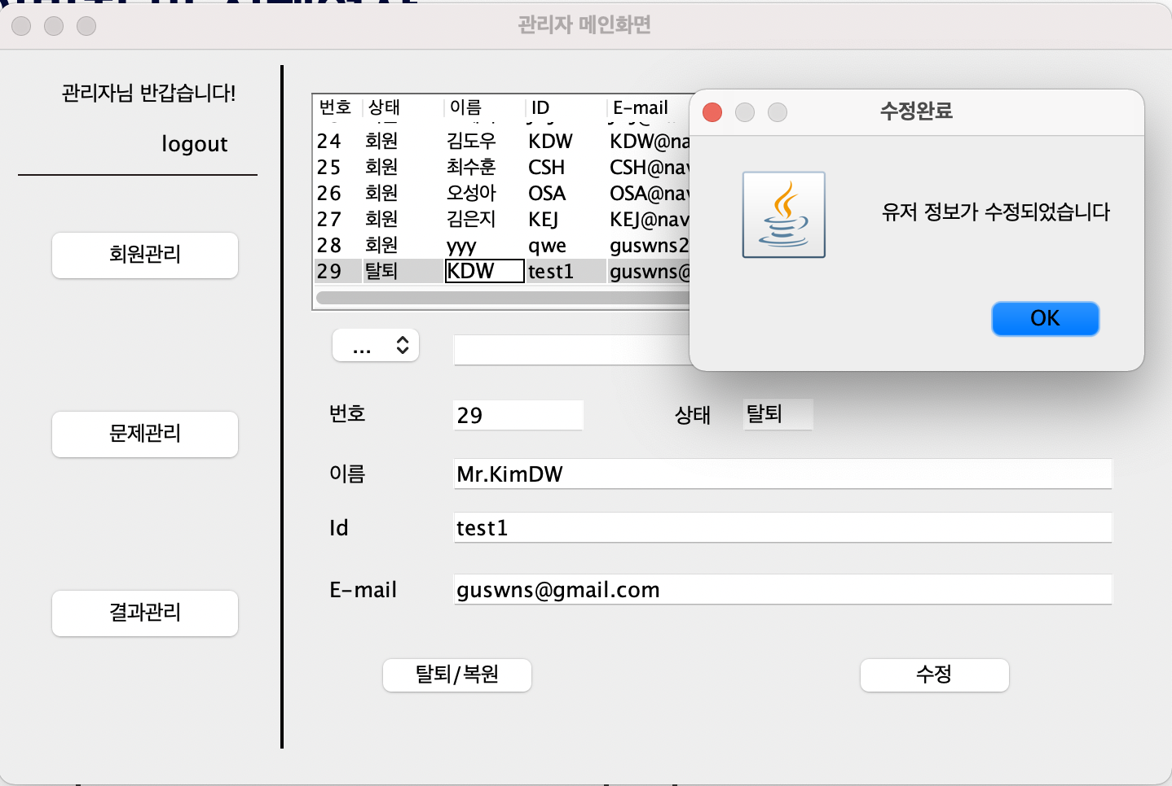
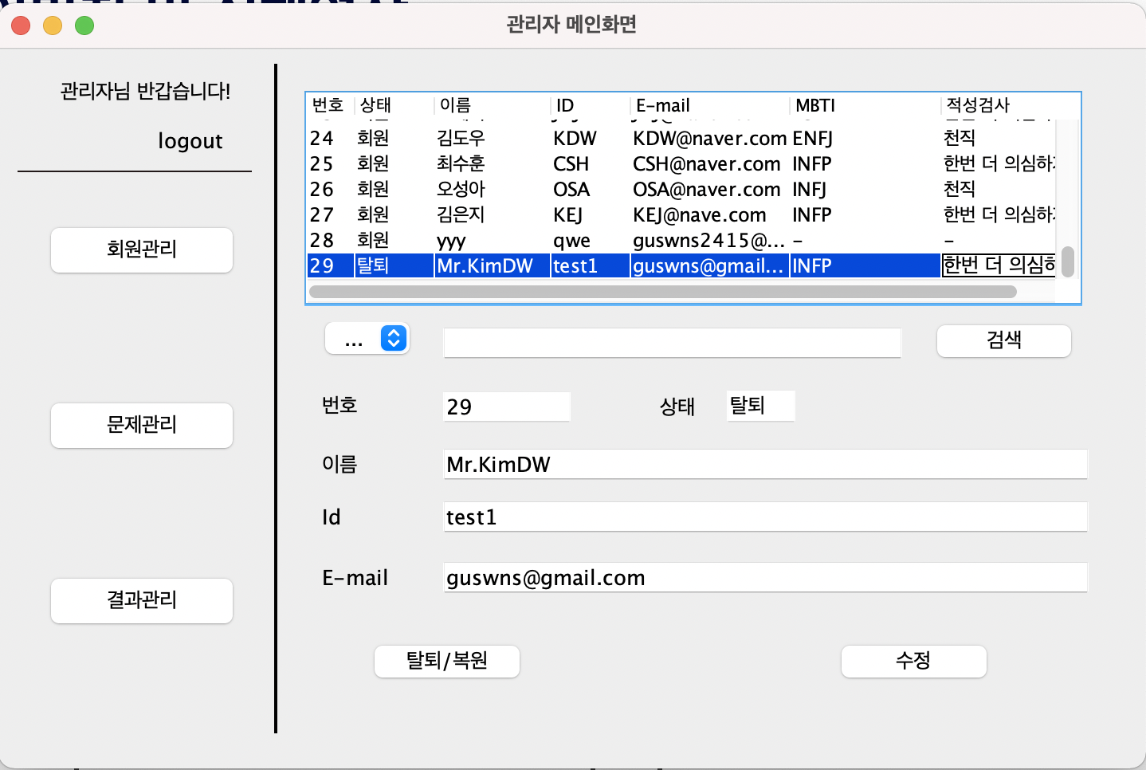
구현 이미지 및 실행영상
Program Run
관리자(회원관리–수정)
관리자(회원관리–수정-결과)

Slide 23
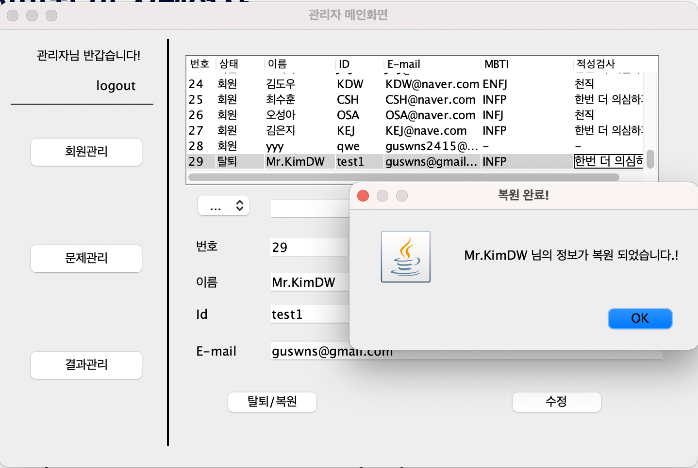
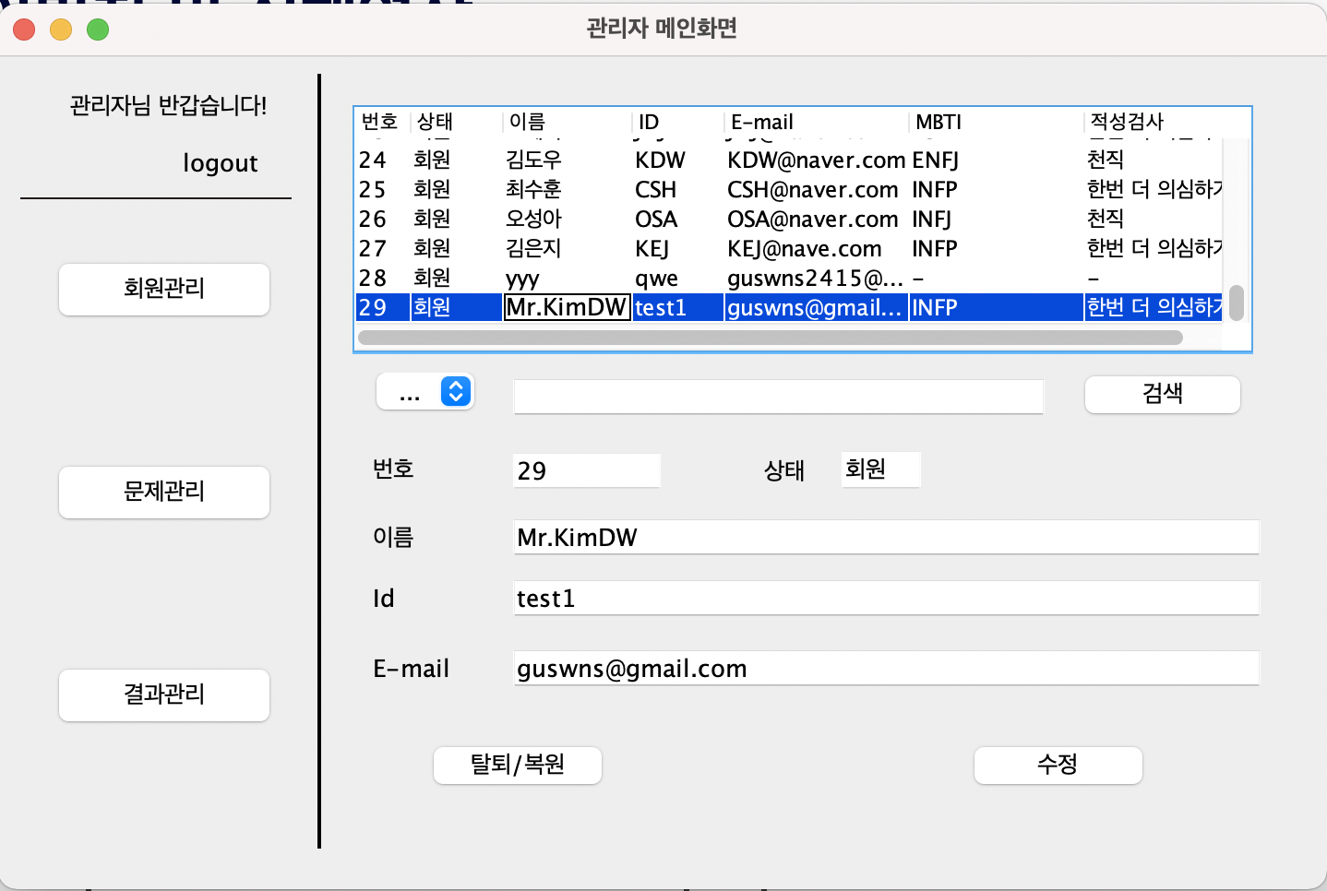
구현 이미지 및 실행영상
Program Run
관리자(회원관리-복원)
관리자(회원관리–복원-성공)

Slide 24
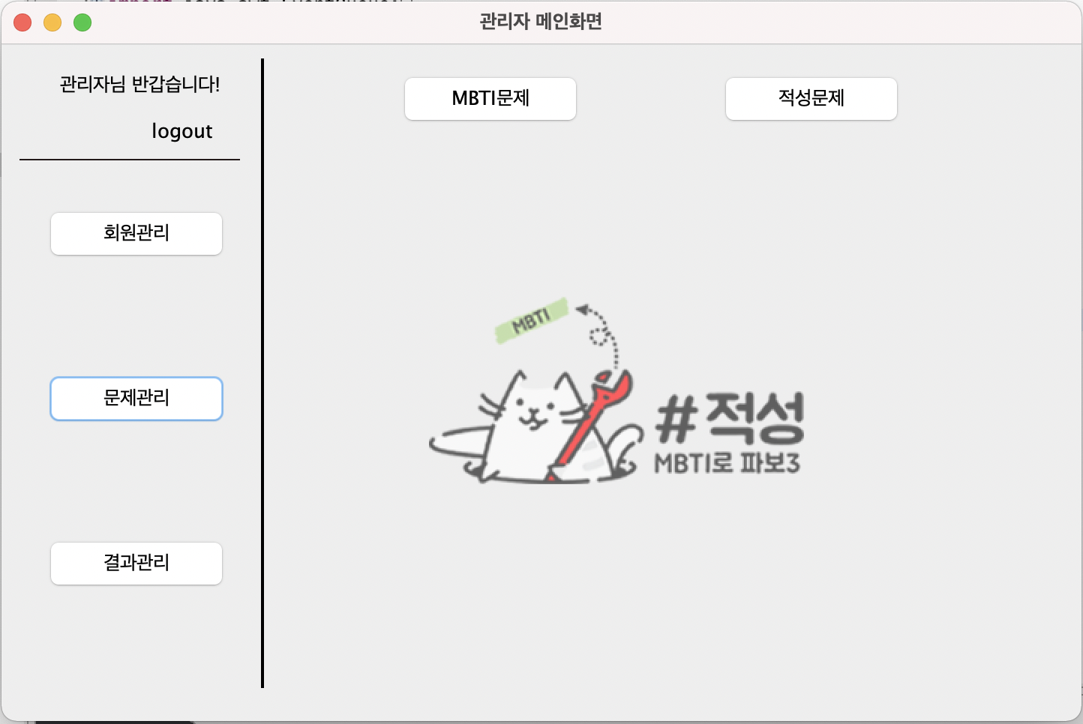
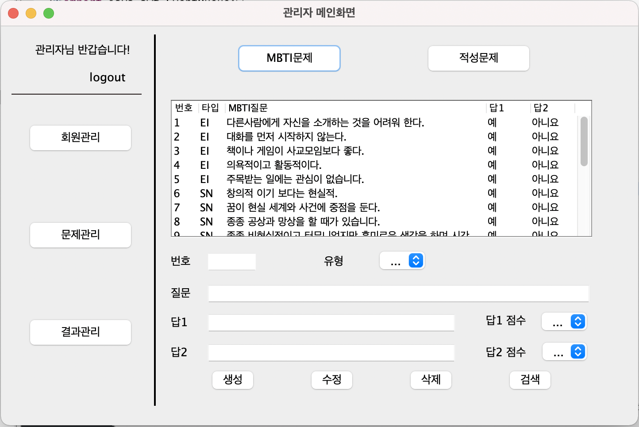
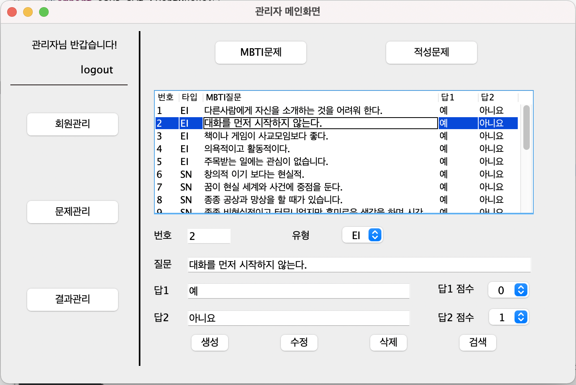
구현 이미지 및 실행영상
Program Run
관리자(문제관리-첫 페이지 )
관리자(문제관리-MBTI-첫 페이지 )
관리자(문제관리-MBTI - 클릭시)

Slide 25
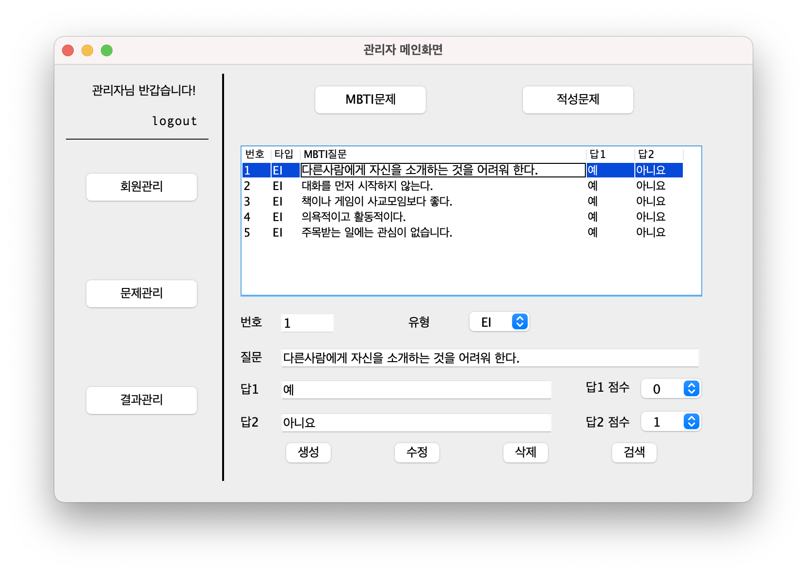
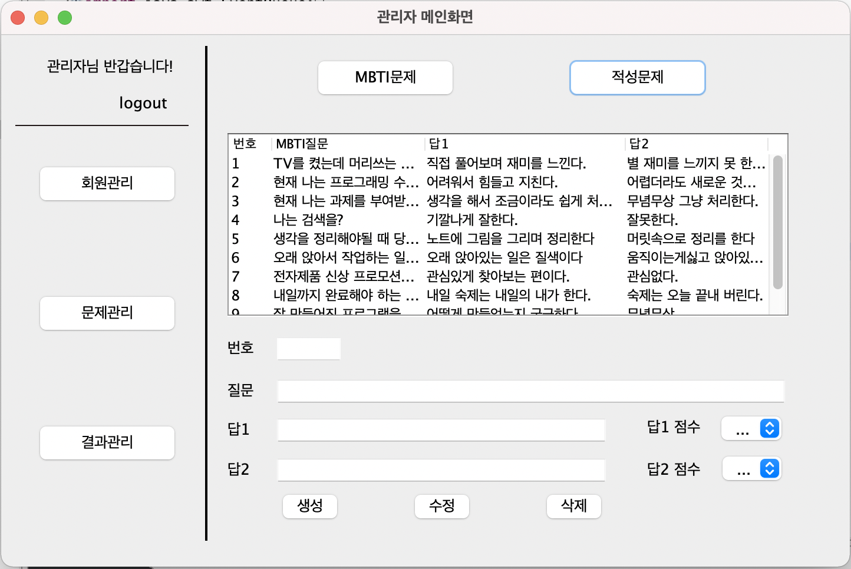
구현 이미지 및 실행영상
Program Run
관리자(문제관리-MBTI-유형검색)
관리자(문제관리-적성-첫 페이지)
관리자(문제관리-적성-클릭시)

Slide 26
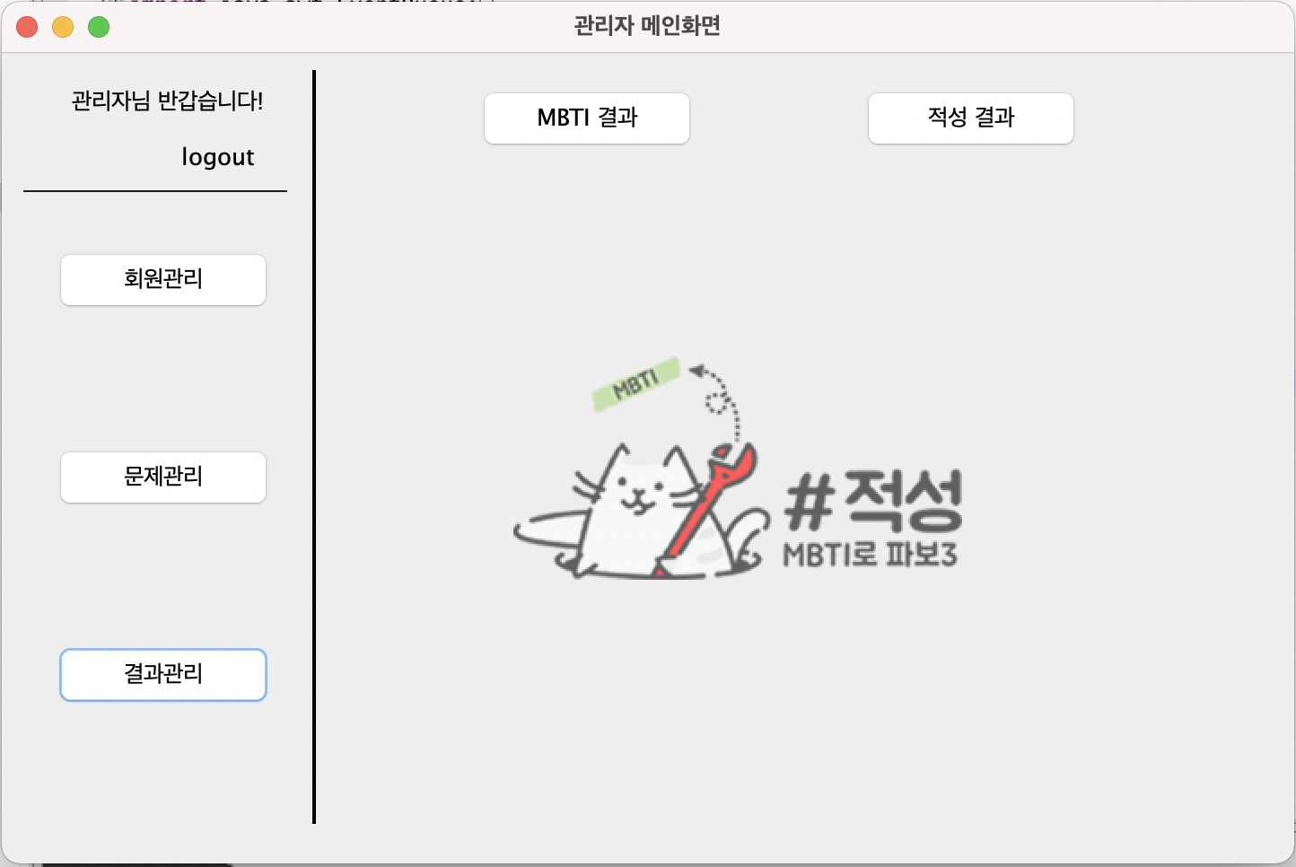
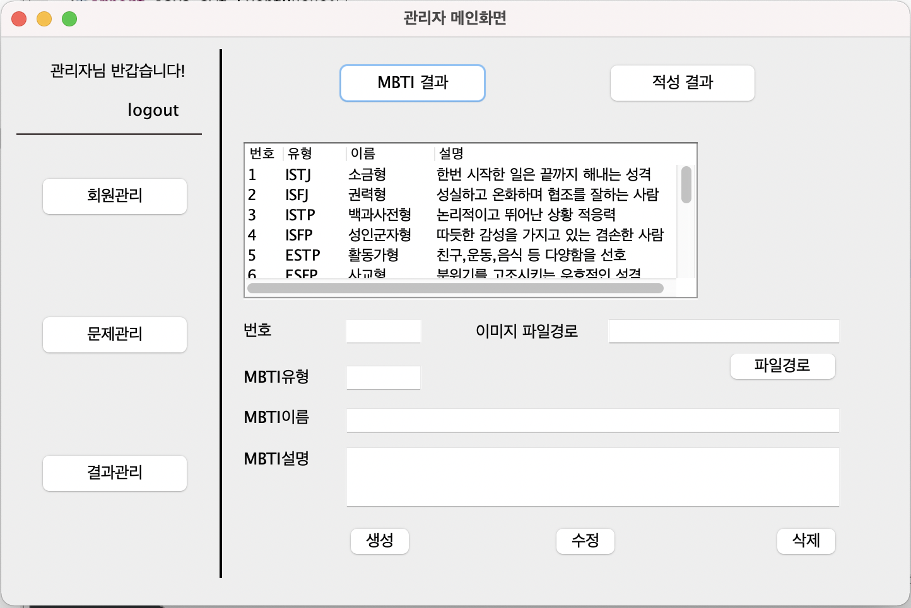
구현 이미지 및 실행영상
Program Run
관리자(결과관리-첫 페이지)
관리자(문제결과-MBTI-첫 페이지)

Slide 27
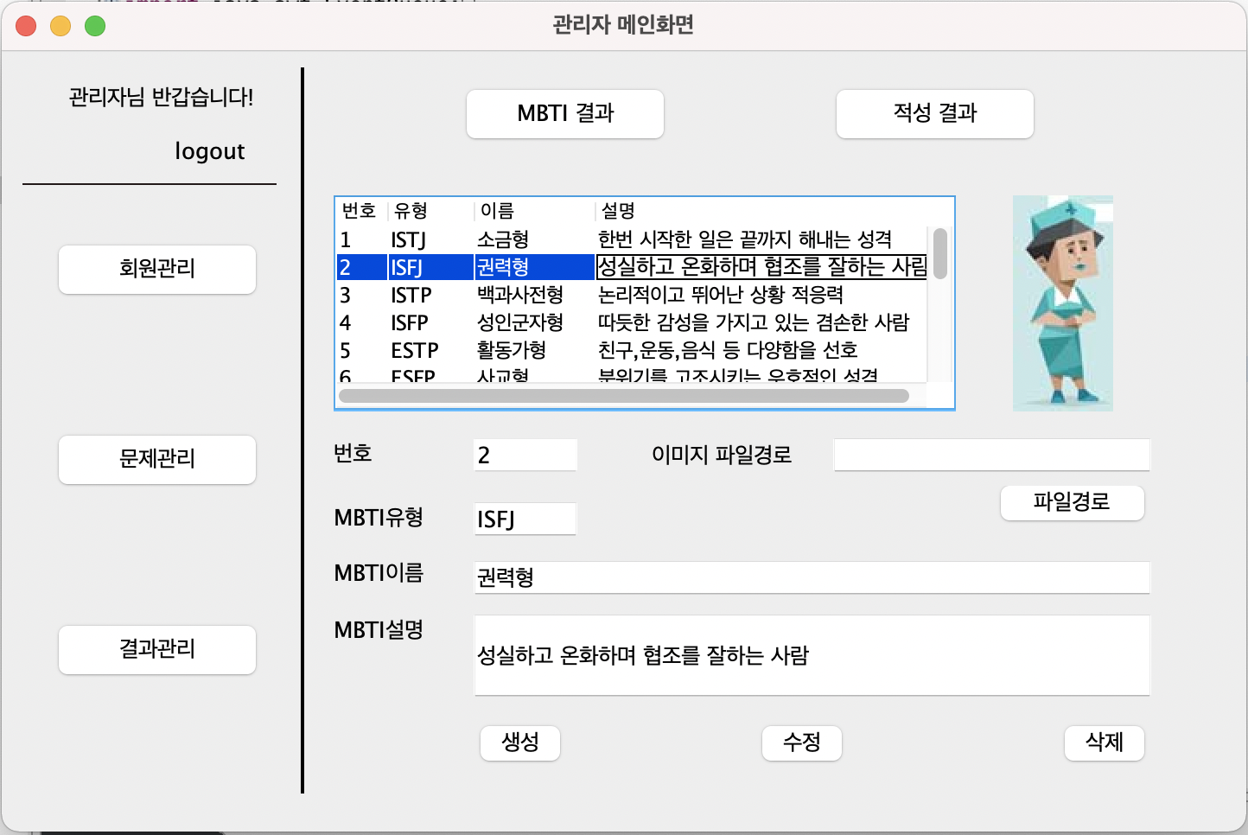
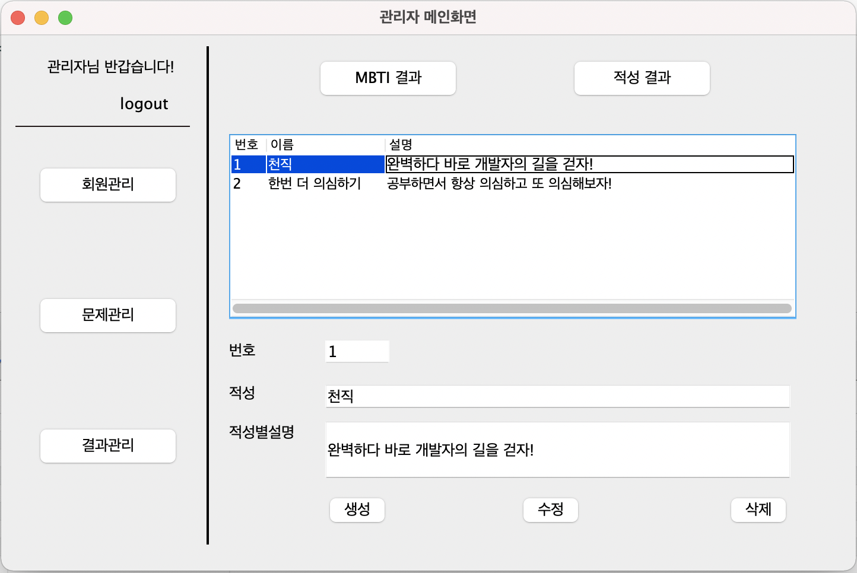
구현 이미지 및 실행영상
Program Run
관리자(문제결과-MBTI-클릭시)
관리자(문제결과-적성-첫 페이지)

Slide 28
구현 이미지 및 실행영상
Program Run
사용자 메뉴

Slide 29
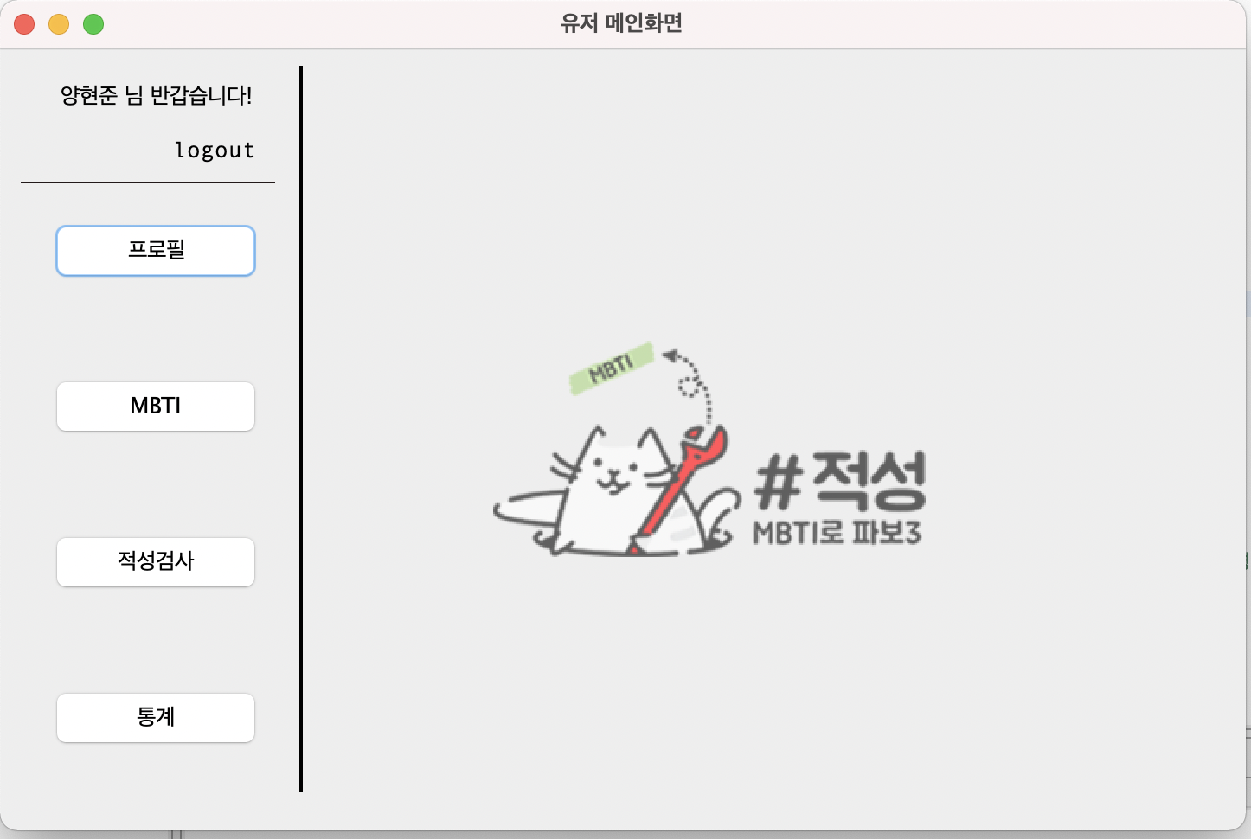
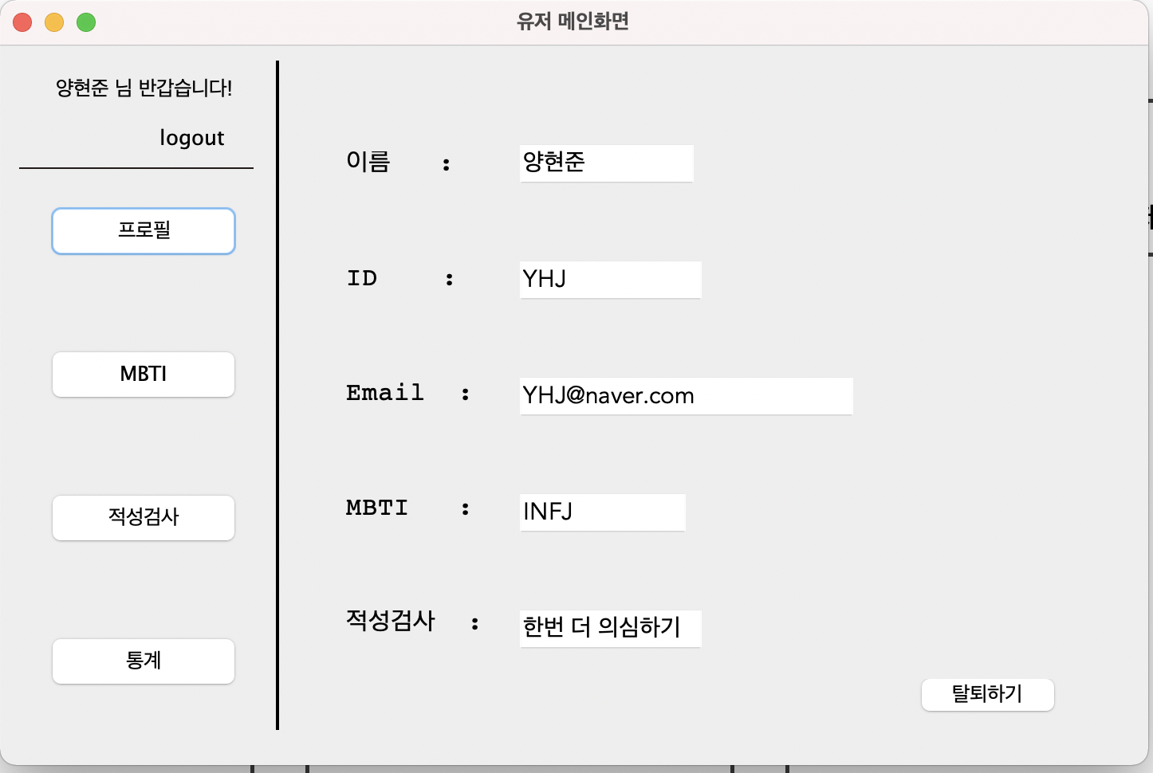
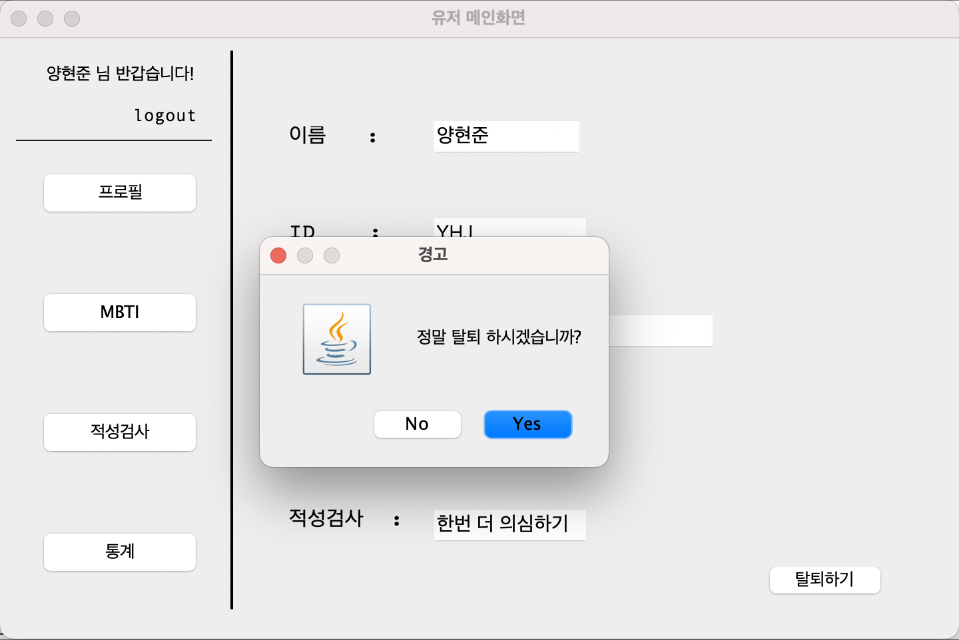
구현 이미지 및 실행영상
Program Run
사용자(첫 페이지)
사용자(프로필-첫 페이지)
사용자(프로필 -탈퇴)

Slide 30
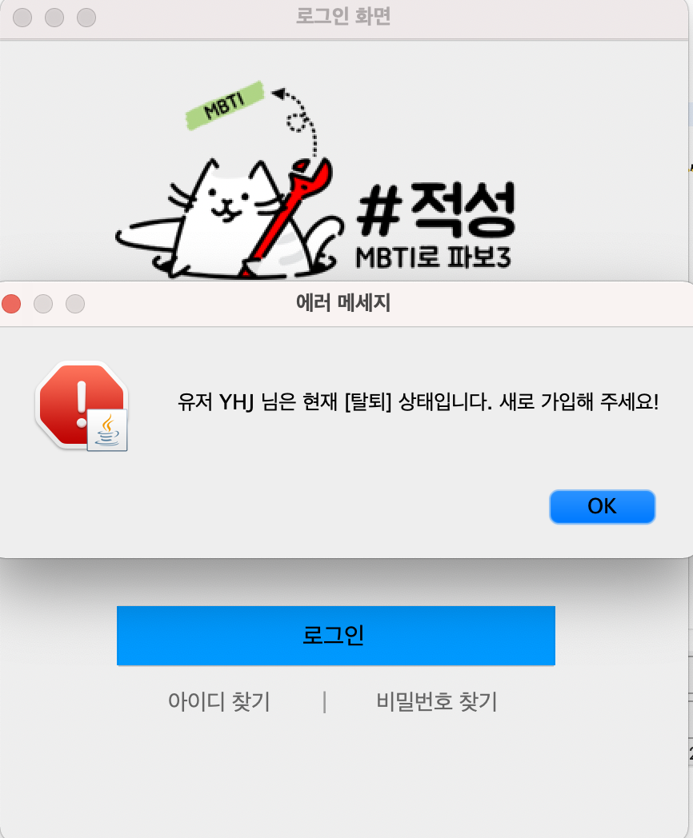
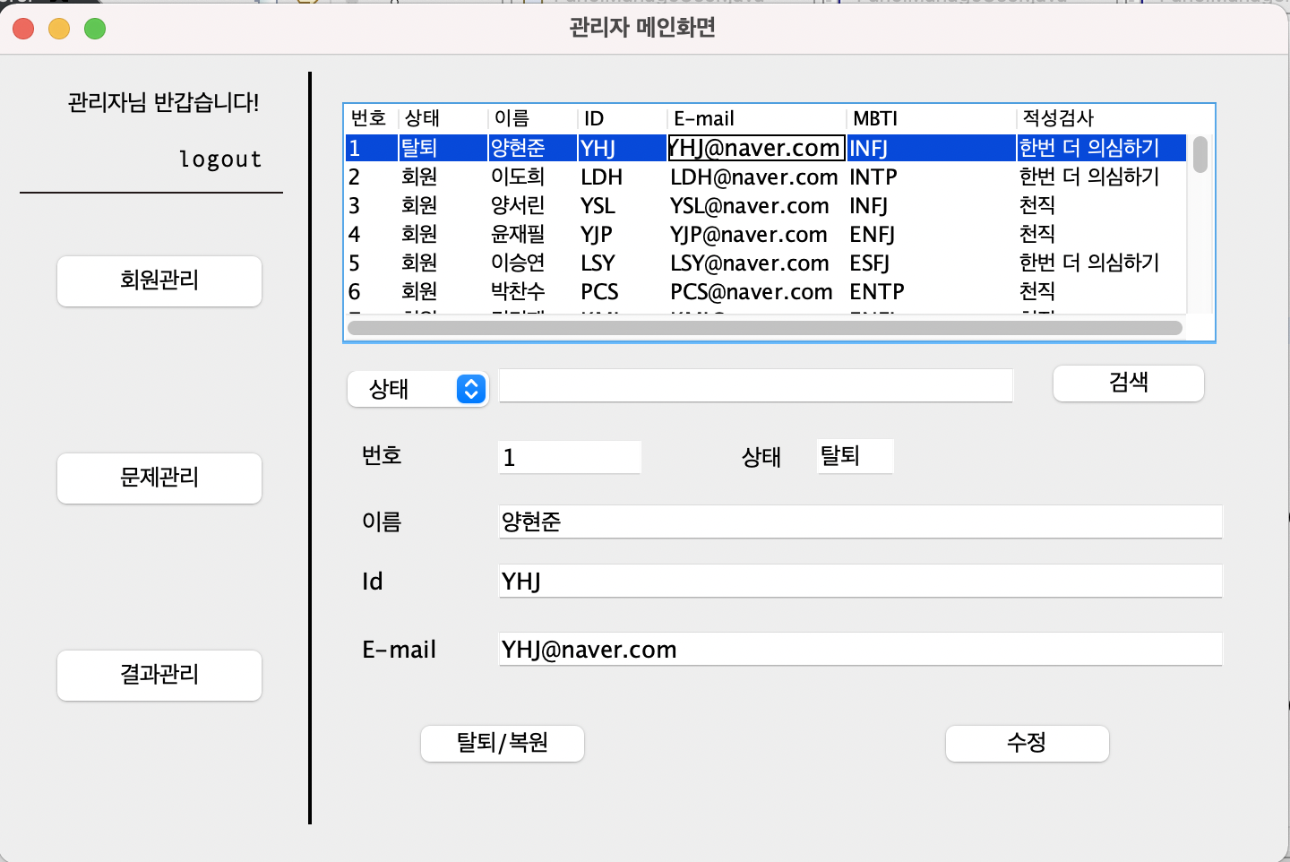

구현 이미지 및 실행영상
Program Run
사용자(프로필-탈퇴 후 로그인)
사용자(프로필-탈퇴 후 회원관리)
사용자(MBTI-첫 페이지)

Slide 31



구현 이미지 및 실행영상
Program Run
사용자(MBTI-문제)
사용자(MBTI-문제 끝)
사용자(MBTI-결과)

Slide 32



구현 이미지 및 실행영상
Program Run
사용자(적성-첫 페이지)
사용자(적성-문제)
사용자(적성-문제 끝)

Slide 33


구현 이미지 및 실행영상
Program Run
사용자(적성진행 후-프로필 변화)
사용자(통계화면)

Slide 34
구현 이미지 및 실행영상
Program Run
동영상

Slide 35

진행 과정 및 사용프로그램
Schedules and Tools
스케줄
4/18 | 19 | 20 | 21 | 22 | 23 | 24
25 | 26 | 27 | 28 | 29 | 30 | 5/1
2 | 3 | 4 | 5 | 6 | 7 | 8
설계 4/23~4/25
개발작업 4/25~5/1
테스트 및 발표준비 5/1~5/2
발표

Slide 36




진행 과정 및 사용프로그램
Schedules and Tools
질문지
사용프로그램
윈도우프로그램 한계로 데이터를 채우기 위해
모든 수강생 및 강사님께 질문지를 배부하였습니다.
Eclipse
Window builder
Java 11
MySQL 1.7

Slide 37
진행 과정 및 사용프로그램
Schedules and Tools
역할분담 및 소감
관리자 MBTI, 적성 결과 기능구현
사용자 프로필 UI 및 기능구현
사용자 통계 UI 및 기능구현
DB작업 / 이미지 작업 / PPT제작
관리자메뉴 UI
관리자 적성검사 문제 기능구현
사용자 적성검사 문제 기능구현
회원관리 기능구현
김도우
오성아
회원가입
ID, PW 찾기 UI 및 기능 구현
로그인 창 UI 및 기능 구현
스크린샷 및 동영상제작
관리자 MBTI 결과 UI
관리자 MBTI 문제 기능구현
사용자 MBTI 문제 기능구현
양현준
최수훈
프로젝트 주제를 바꾸면서 그 만큼 시간이 부족하다 보니 디테일한 부분을 잡지 못 해 아쉬웠습니다.
팀원들과 소통 및 으쌰으쌰 하면서 결국 원하는 최종본에 가깝게 만들어 냈다는 것과
다양한 코드들을 응용하여 프로그램을 만들었다는 점에 서로에게 박수를 쳐주었습니다.
ERD등 계획부분에서 부족한 부분이 많았다는 걸 느꼈고, 간단한 프로그램 하나를 만드는 데도 생각해야할 것이 많고
해야 할 것이 많다는 부분에서 이 세상에 있는 모든 개발자들에게 존경을 표합니다.

Slide 38
경청해주셔서
감사합니다

Slide 39
Q&A

